Slide 1

Japan WG “Education for each role” SWG
28.Feb..2019
＠Mitubishi Electric（Tokyo）

Slide 2
Agenda
Overview
Plan about the direction of our activity
Case study of four companies
Call for Proposal(“Education for each role” SWG)
Schedule

Slide 3
1.Overview
Member
Koizumi ,Fukuchi ,Nomura
Iwata（report）
outcome
F2F meeting：10.Jan..2019(@Hitachi)、15.Feb..2019(@Hitachi)
Discussion and organization about planning
Planning of all member meeting

Slide 4
2. Plan about the direction of our activity
Collect the education samples about OSS of some companies.
Analyze and report about the points of analysis below.
The needs of the education about OSS
To satisfy Specification of the OpenChain
Consider Excess and deficiency of the OpenChain Curriculum
Consider the educations for each role (Case study of four companies) ⇒ Up to GitHub
c. Make the example of Simple version for small companies. (Add to Appendix of the OpenChain Curriculum)

Slide 5
3. Case study of four companies
Comments on analysis
Unique contents of each company OSS contamination, OSS detection tool Community, Open sourcing
Contents to satisfy OpenChain Spec. Compliance process
b. Proposal of the contents of simple version for common education documents for suppliers Introduction, About OSS, Intellectual propaty, Using OSS, License, Summary, Contact window

Slide 6
4. Call for Proposal(“Education for each role” SWG)
Contribute education samples used in a company about education system, target of training, education type( Seminar, Training, e-learning, Document, etc.), timing , and English version.
Indicate target members for education samples on business flow.
Contribute table of contents and summaries of education samples.

Slide 7
5. Schedule
2018 Oct. | 2019 Jan. | 2019 Apr. | 2019 Jul. | 2019 Oct.
Japan WG Meeting
第6回
東芝
第7回
TuvSud
第8回
三菱電機
第9回
デンソーテン
Conference
OSS EU
Open Compliance Summit
Leadership Summit
OSS Japan
OSS NA
OSS EU
OpenChain Steering committee
Education for each role
Contribute example
Consider example
CC0-1.0
Education for each role
Education contents for minimum set

Slide 8
Appendix. Case study of Precision Machinery Company
Education name | Target of Training | Style | Voluntary /All | Timing | English
OSS seminar for Management | Executive | Seminor | All | On demand | N
Seminar of OSS detection tools | OSS scan tool | Training | Voluntary | 1/year | Y
OSS seminar for Software Developer | SW developer | Training | Voluntary | 1/year | Y
OSS seminar for Legal Dept. | Legal | Training | Voluntary | 1/year | N
OSS seminar for Patent Dept. | Intellectual Property | Training | Voluntary | 1/year | N
OSS basic education | OSS Basics | e-learning | All | 1/2-3years | Y
OSS basic education for Software Developer | SW procurement OSS Basics | e-learning | Voluntary | 1/2-3years | Y
OSS basic education for Customer Support | Customer Window OSS Basics | Document | Voluntary | N/A | Y
OSS basic education for Supplier | Partner Company(Supplier) OSS Basics | Document | Voluntary | N/A | Y

Slide 9
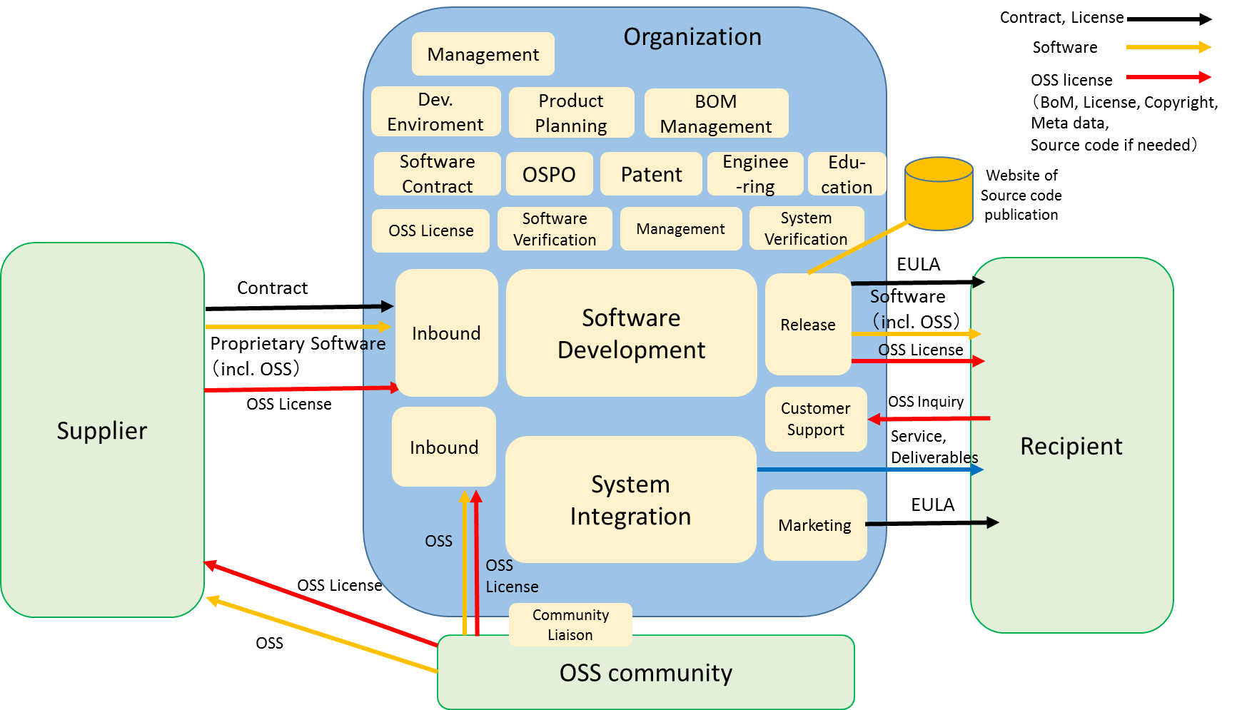
Appendix. Case study of Precision Machinery Company

Slide 10
Appendix. Case study of IT Company
Education name | Target of Training | Style | Voluntary /All | Timing | English
OSS basic education 『2018 Version』 | Marketing, System Integration, Software Development, Software Verification, and etc. using the infrastructure for OSS | e-learning | All | 1/2years | Y
OSS compliance education | Administrator, and Member related to compliance ( license, intellectual property, etc.) | Training | Voluntary | 4/year | N

Slide 11
Appendix. Case study of IT Company

Slide 12
Japan WG 「役割ごとの教育資料」SWG
2019年2月28日
＠三菱電機（東京）

Slide 13
Agenda
活動概要
今後の進め方の方針
４社の事例
Call for Proposal(「役割ごとの教育資料」SWG)
スケジュール

Slide 14
1.活動概要
メンバー
小泉、福地、野村
岩田（報告者）
活動状況
F2F会議：2回 1/10（@日立）、2/15（@日立）
やりたいことの整理、提案の検討
全体会合調整

Slide 15
2. 今後の進め方の方針
各社のOSSに関する教育の例を収集する。
下記の分析観点について、分析、報告する。
OSSに関する教育のニーズ
OpenChainの仕様を満足する
カリキュラムの過不足を検討
役割毎の教育の検討 (４社のケーススタディ) ⇒ GitHubへアップ
c.サプライヤー向け共通教育資料のシンプル・バージョンの 例の作成 (カリキュラムの付録に追加)

Slide 16
4. ４社の事例
分析に対するコメント
各社の独自性のある内容 OSS混入と検出ツール コミュニティ活動、OSS化
OpenChainのSpec.を満たすための内容 コンプライアンスプロセス
b.サプライヤー向け共通教育資料のシンプル・バージョンの 内容の提案 はじめに、OSS概説、知的財産権、OSS活用、ライセンス、 まとめ、問合せ先

Slide 17
4. Call for Proposal(「役割ごとの教育資料」SWG)
既に各社実施されている教育の体系、対象者、形態(講演会､集合研修､e-learning､資料閲覧､他)､タイミング、英語版有無を、可能な範囲で事例として提示をお願いします。
a.に関して、各教育がビジネスフロー上で、どの対象者をカバーしているかを明示して下さい。
各教育の目次、章/節の概要程度まで、可能な範囲で提示をお願いします。

Slide 18
5. スケジュール
2018年 10月 | 2019年 1月 | 2019年 4月 | 2019年 7月 | 2019年 10月
Japan WG 全体会合
第6回
東芝
第7回
TuvSud
第8回
三菱電機
第9回
デンソーテン
国際会議
OSS EU
Open Compliance Summit
Leadership Summit
OSS Japan
OSS NA
OSS EU
OpenChain 会議
教育資料
事例収集
CC0-1.0
事例分析
役割毎の案検討
最小版の内容検討

Slide 19
付録.精密機械製造会社の事例
教育名称 | 対象者 | 形態 | 希望/全員 | タイミング | 英語版
経営者向け研修 | 戦略立案や方針策定、 OSS利用を判断する経営者向け | 講演会 | 全員 | 必要に 応じて | 無
OSS検出ツール研修 | OSS検出ツールを使用する担当者向け | 集合研修 | 希望者 | 1回/年 | 有
SW開発者向け研修 | OSS利用を提案､OSS利用状況を把握する担当者向け | 集合研修 | 希望者 | 1回/年 | 有
法務担当者向け研修 | OSSを利用する案件を担当する法務担当者向け | 集合研修 | 希望者 | 1回/年 | 無
知財担当者向け研修 | OSSを利用する案件を担当する知財担当者向け | 集合研修 | 希望者 | 1回/年 | 無
OSS基礎 | OSSを利用したソフトウェアを開発､頒布する担当者向け | e-learning | 部署単位で 全員 | 1回/2～3年 | 有
SW開発委託者向け OSS基礎 | OSSを利用した販促品の開発委託やOEMの仕入れを担当する担当者向け | e-learning | 希望者 | 1回/2～3年 | 有
ユーザー対応者向け OSS基礎 | 製品購入したお客様と接する営業やサポート担当者向け | 資料閲覧 | 希望者 | 1回/2～3年 | 有
パートナー向け OSS基礎 | OSSを利用したソフトウェアを開発するパートナー向け | 資料閲覧 | 希望者 | 1回/2～3年 | 有

Slide 20
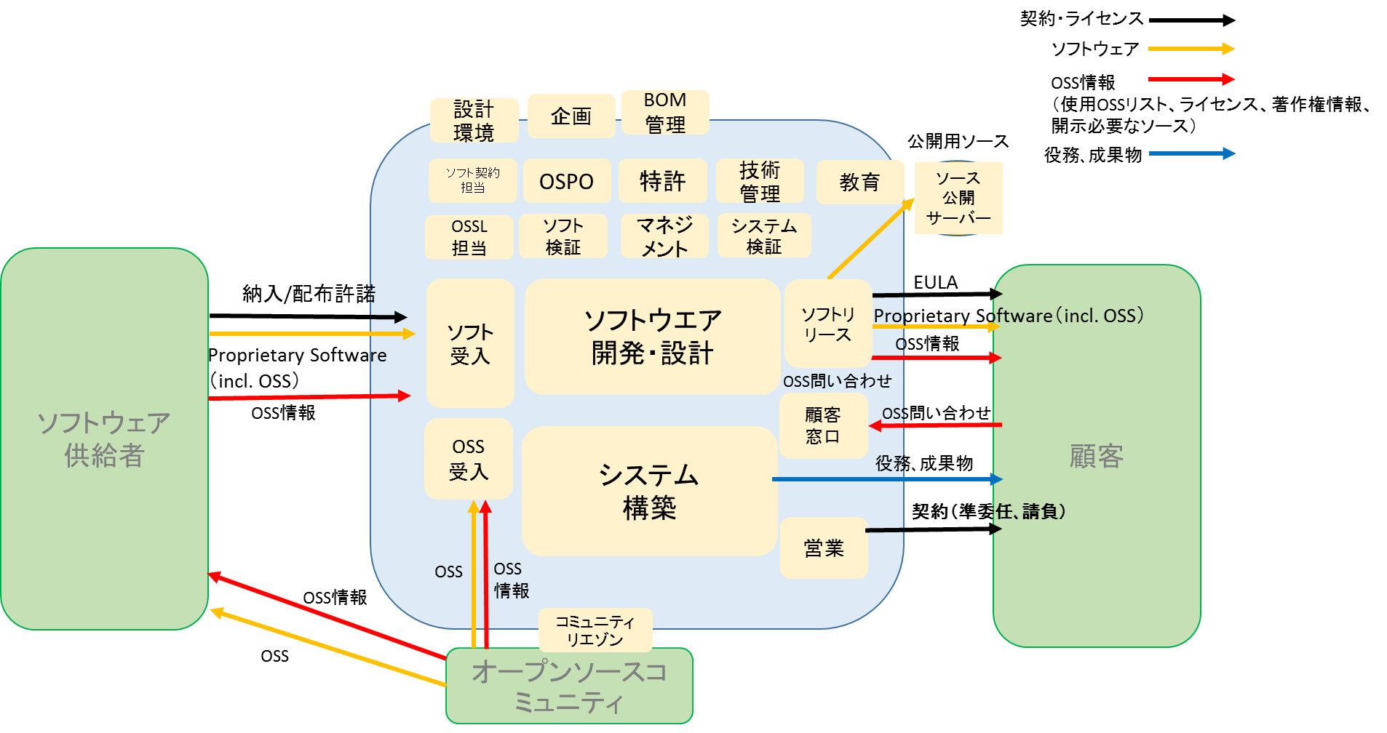
付録.精密機械製造会社の事例

Slide 21
付録.IT会社の事例
教育名称 | 対象者 | 形態 | 希望/全員 | タイミング | 英語版
OSSの基礎 『2018年度版』 | OSSを利用するための社内インフラ利用経験のある営業、SE、設計、品質保証、他 | e-learning | 全員 | 1回/2年 | 有
OSSコンプライアンス教育 | OSSのコンプライアンス(ライセンス、知財、他)、ガイドラインに関連する管理者、担当者向け | 集合研修 (社外講師 講演会含) | 希望者 | 4回/年 | 無

Slide 22
付録.IT会社の事例

